Slide 1
2DGP 1차 프로젝트 발표
Wall World
게임공학과 2022182025 윤지훈

Slide 2
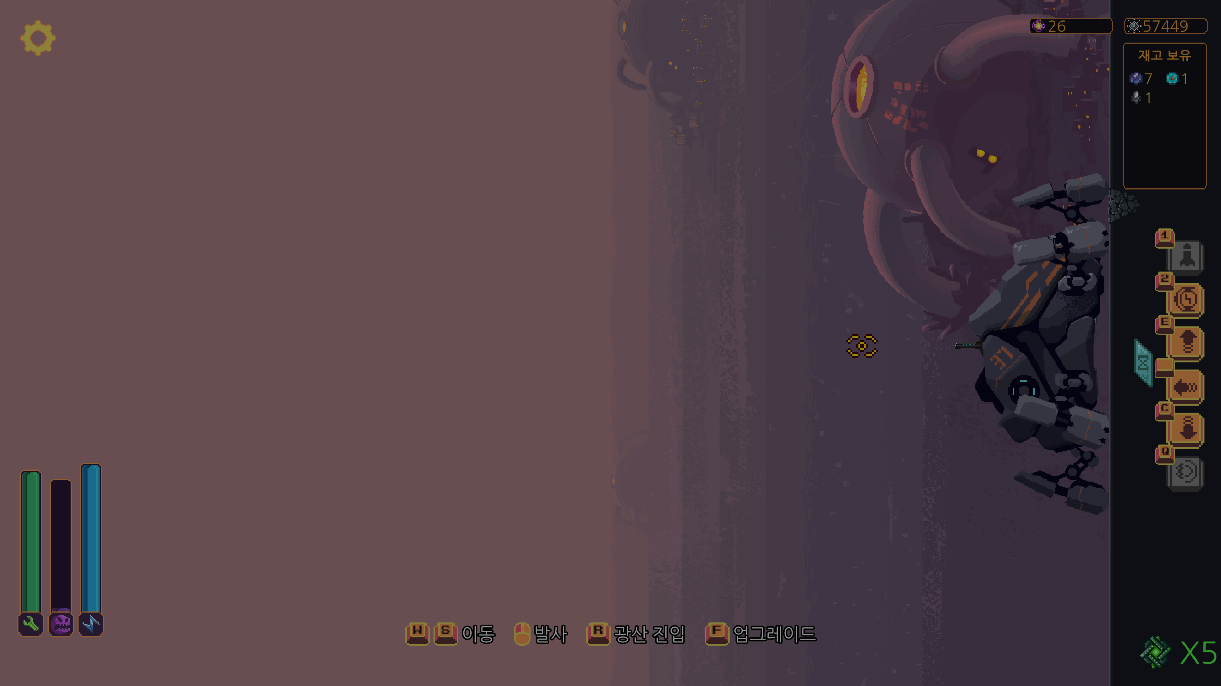
게임 컨셉 원본 게임명: Wall World
스파이더를 타고 벽을 오르내리며 광물을 채굴하고, 장비를 업그레이드 해 몰려오는 적을 막고 목적지까지 이동하는 게임.
채굴과 로그라이트 방식을 통한 스펙 강화로 이전 회차 플레이의 한계점을 돌파하는 것이 게임의 주 재미 요소이다.

Slide 3
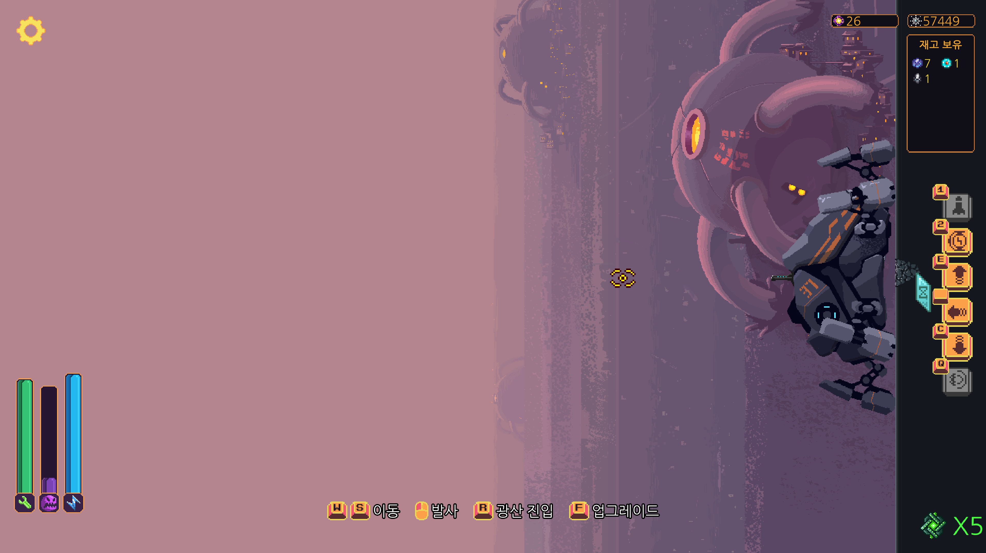
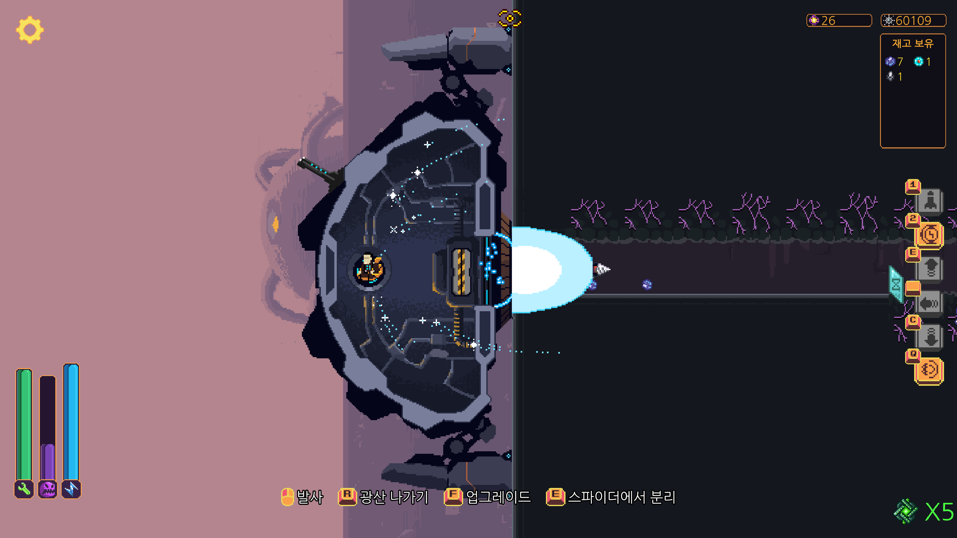
게임 진행 흐름 (1)
스파이더를 타고 이동하며 광산 위치 탐색,
광산 발견 시 채굴 모드로 들어가며 플레이어 캐릭터 조작 변경
스펙 업을 통한 채굴 편의기능 추가
시추 레이저, 폭탄 등
+캐릭터 줌 인 +광산 맵 진입
광산 표시
채굴 모드 전환

Slide 4
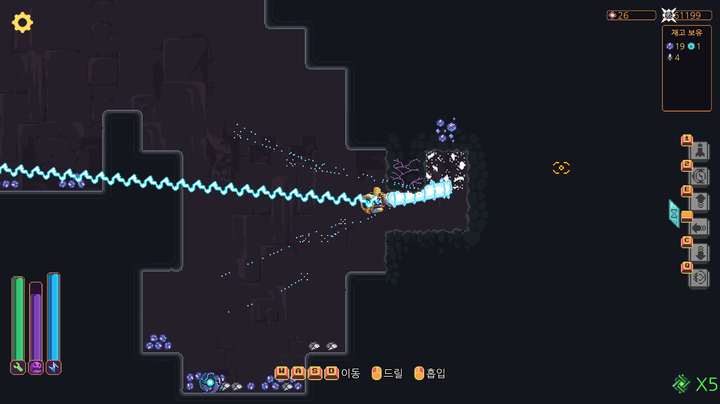
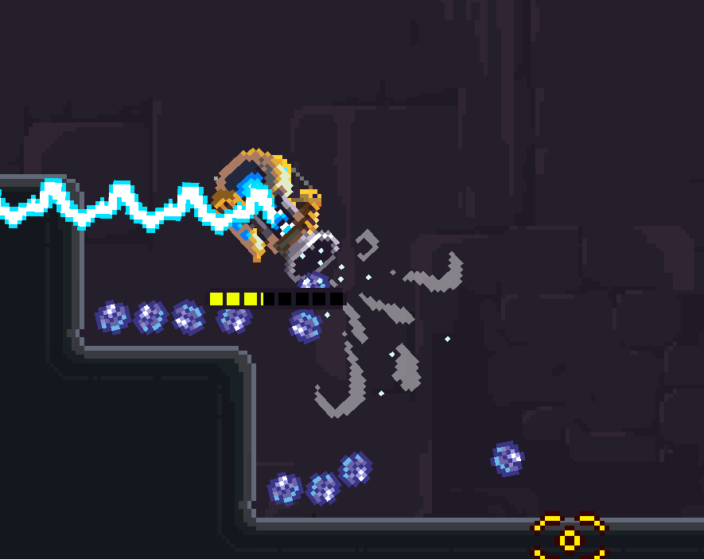
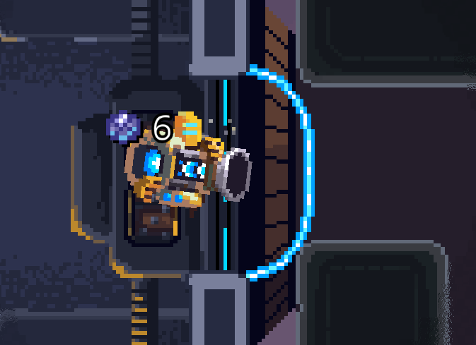
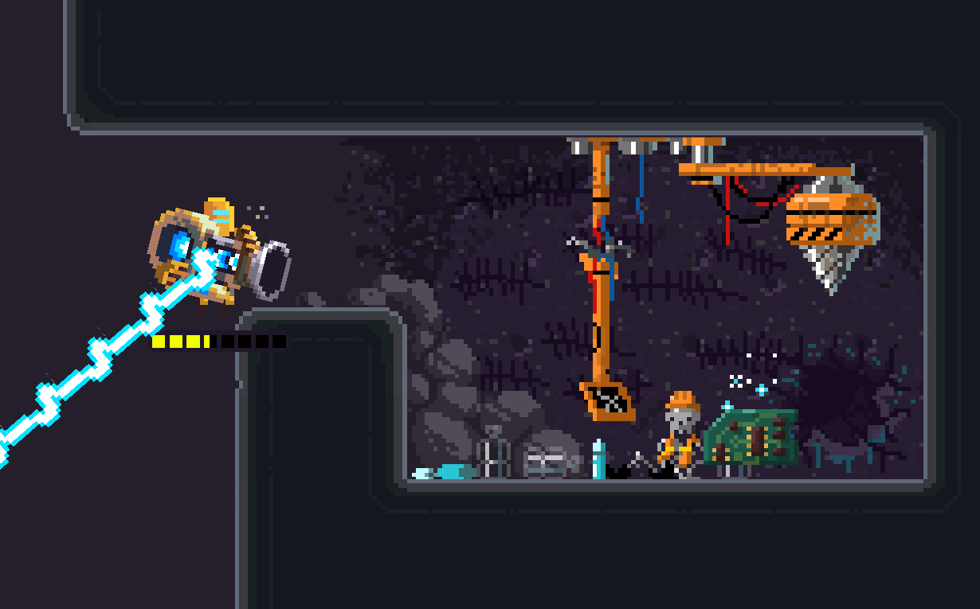
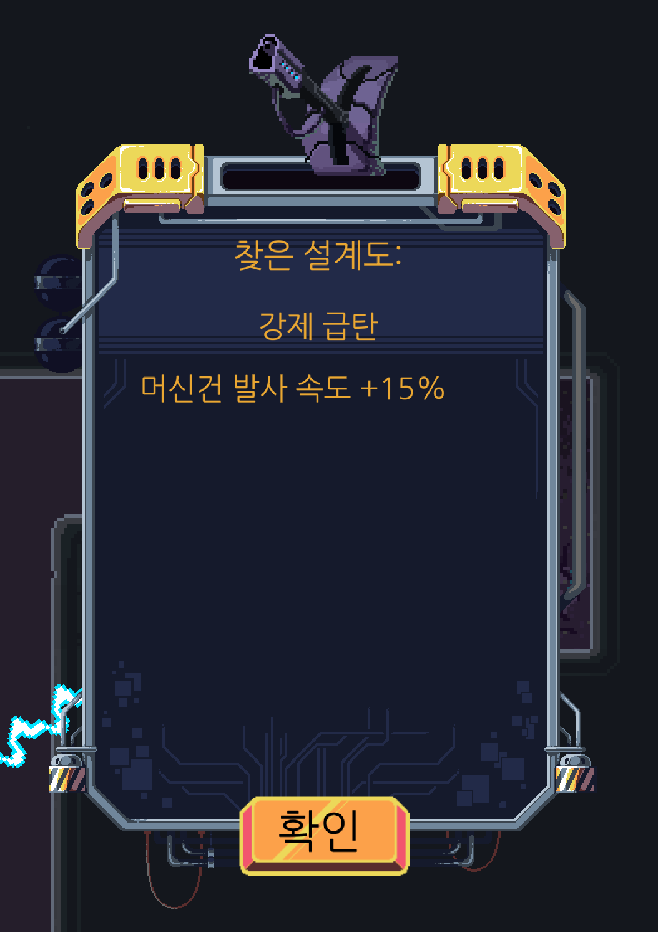
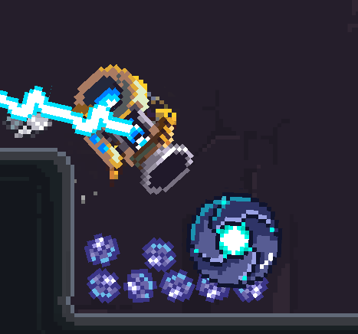
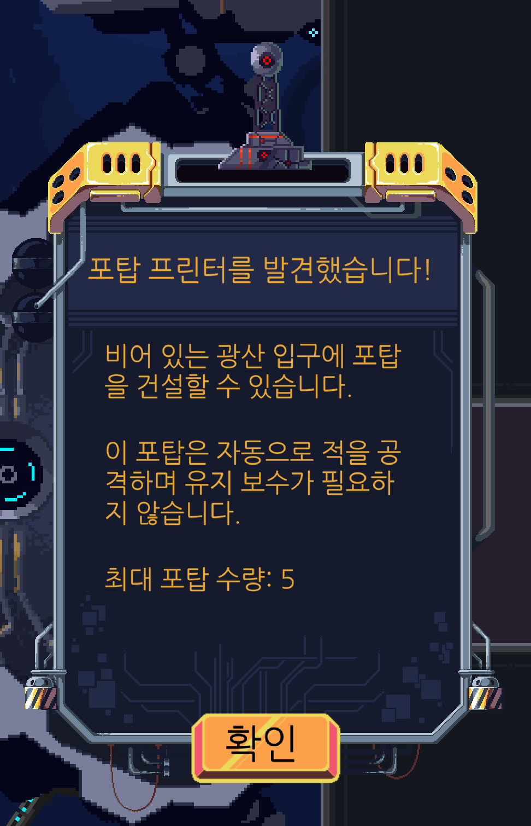
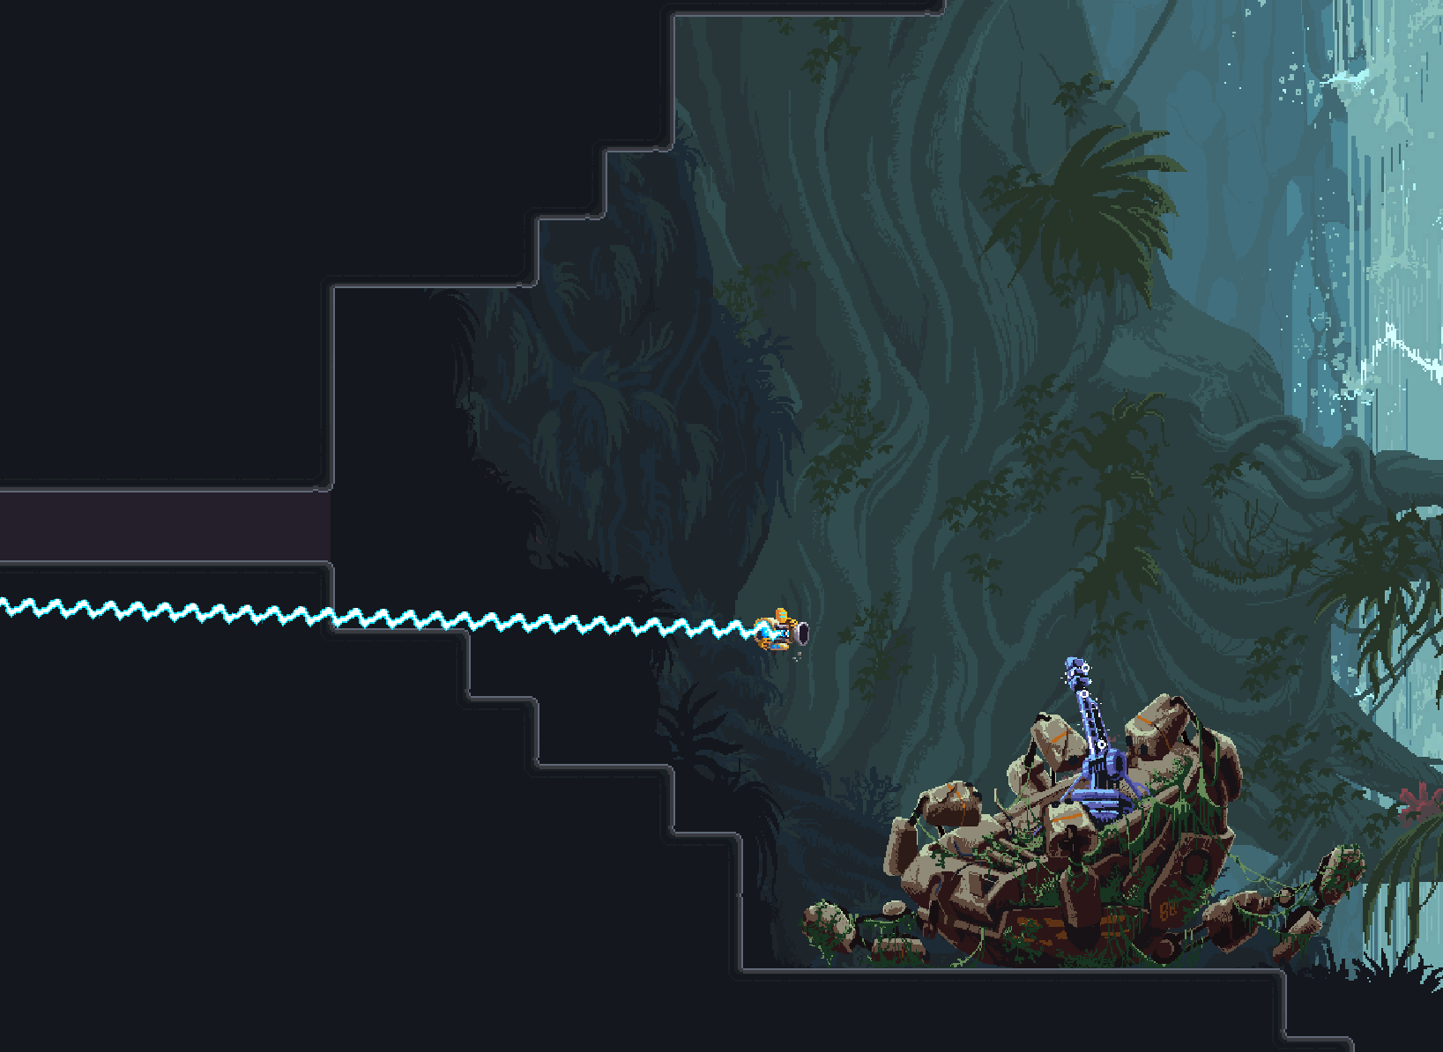
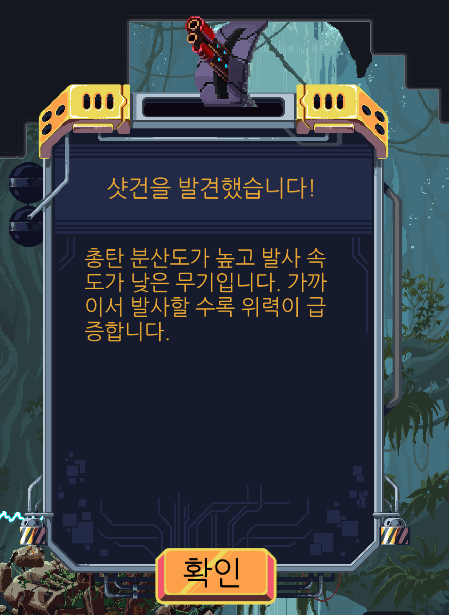
게임 진행 흐름 (2)
광산 내부 탐색 및 채굴.
채굴한 광물은 모아서 스파이더에 저장
채굴 작업의 흐름
채굴
흡입
저장
* 스펙 업을 위한 유니크한 오브젝트 존재
보유 장비 업그레이드
신규 장비
신규 무기

Slide 5
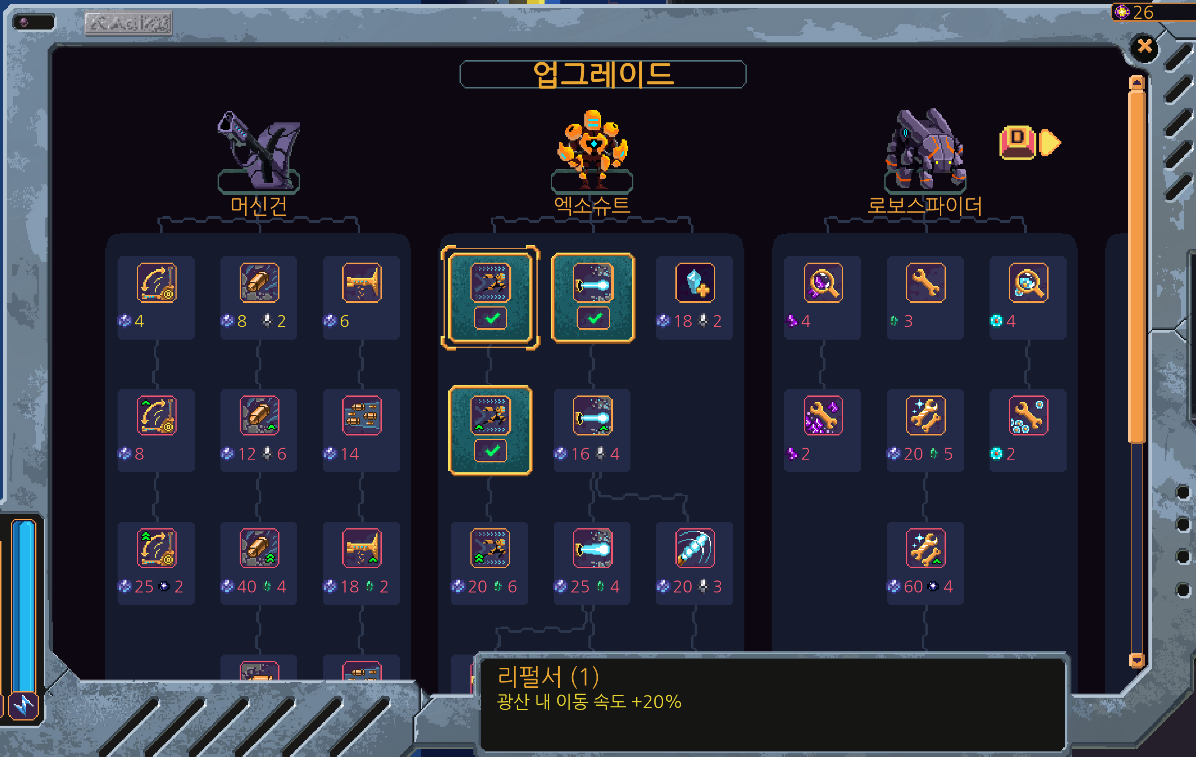
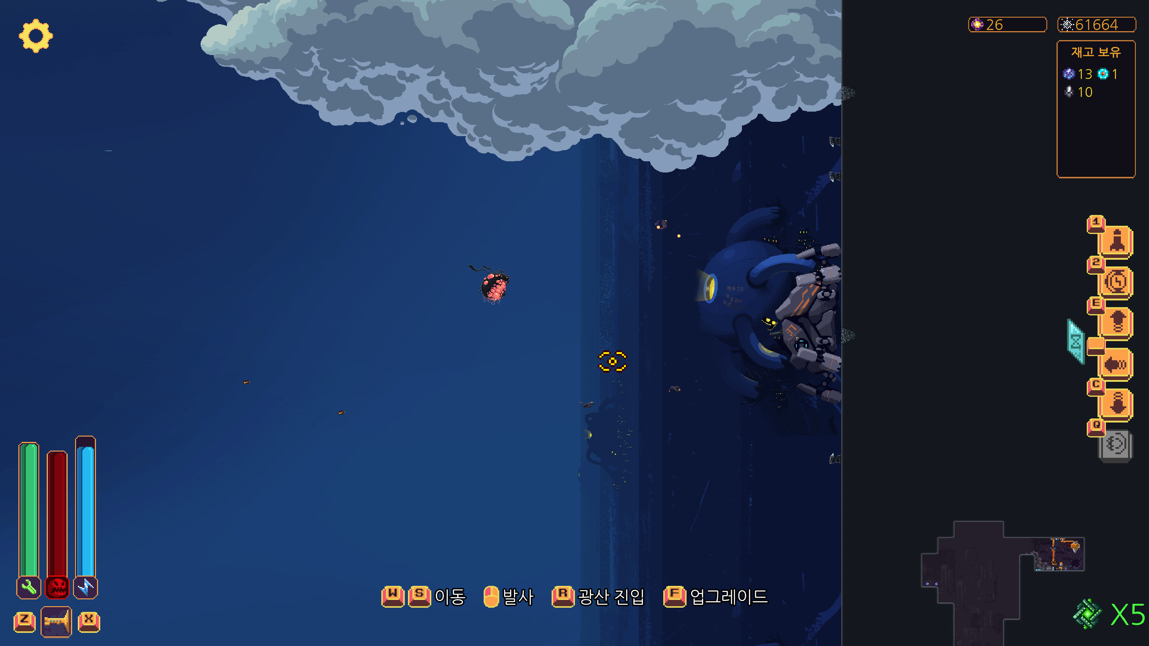

게임 진행 흐름 (3)
모은 자원을 통한 업그레이드, 몬스터 웨이브 방어
스파이더 파괴 시, 게임 오버
공중 몬스터와 지상 몬스터 존재
좌측부터
체력, 웨이브, 실드

Slide 6
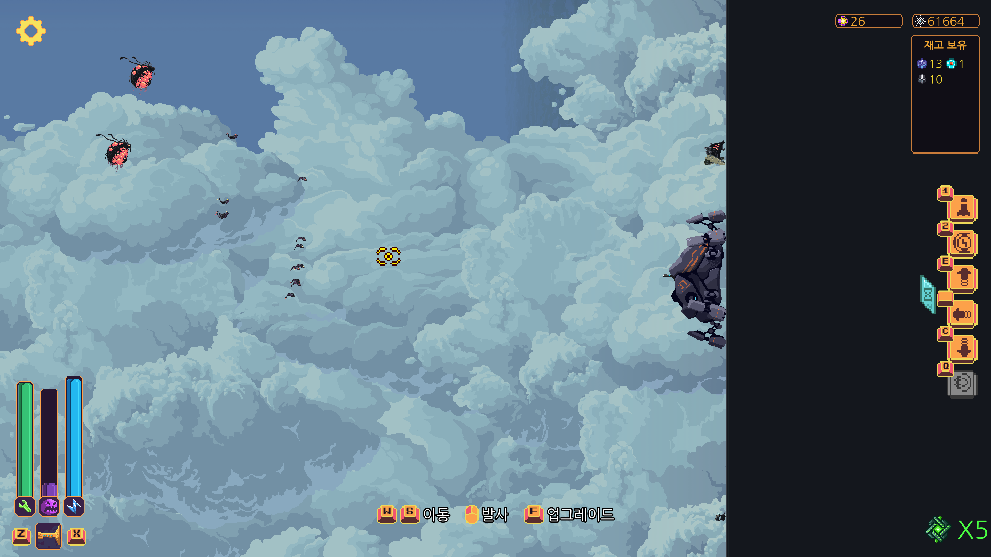
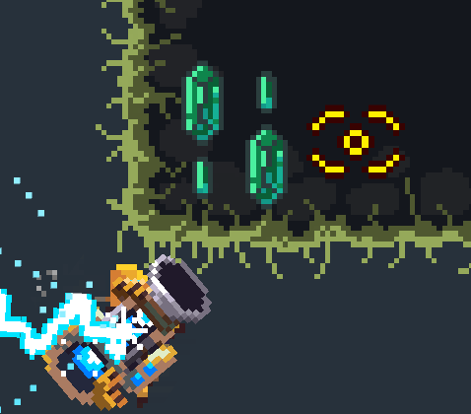
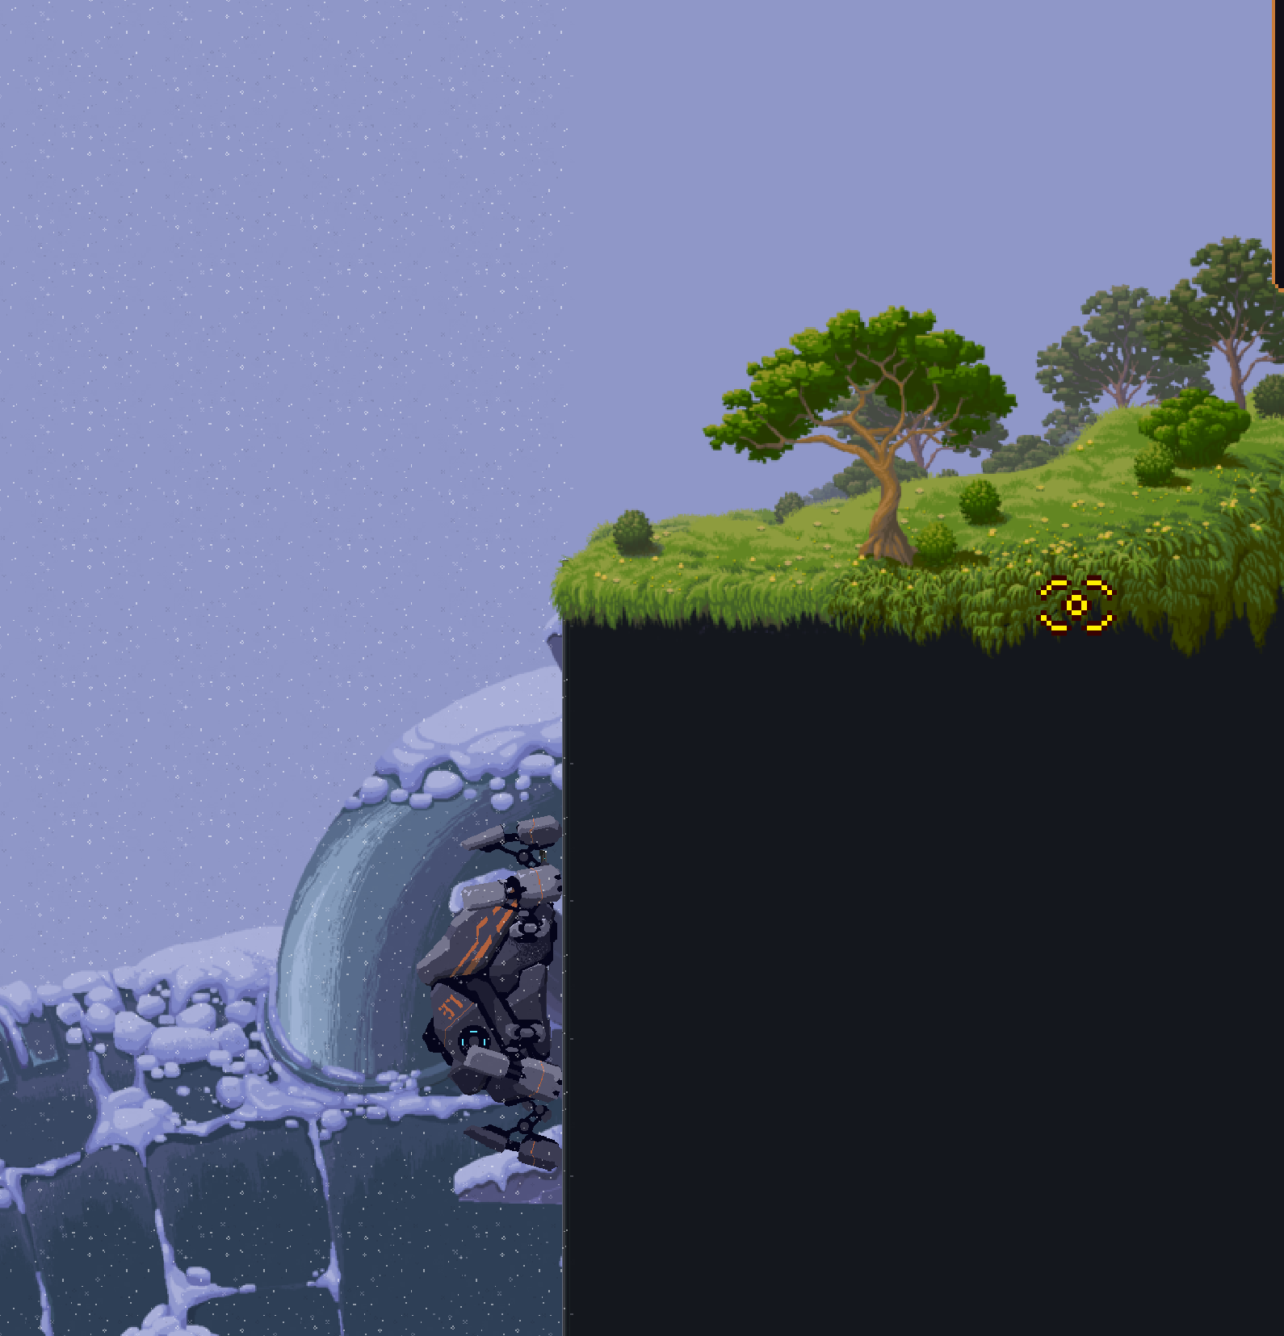
게임 진행 흐름 (4)
스파이더를 타고 위아래로 이동하며 최종 목적지 도달
지역 신규 광물
위, 혹은 아래에서만 나오는 광물도 존재
구름 장벽을 분기로 지역 난이도가 구분되며
구름 장벽 진입 시 특별 웨이브가 진행됨
해당 웨이브는 기존 게이지형 웨이브와 중첩 가능
최종 목적지에 도달한 모습

Slide 7
개발 일정
1주차: 리소스 수집, 게임 루프와 플레이어/스파이더 출력 구현
2주차: 벽면 따라 상하 이동하는 스파이더 시스템 및 기본 충돌 검사 구현
3주차: 2D 타일맵 시스템과 채굴 메커니즘 구현
4주차: 채굴 시 광물 생성 및 플레이어가 흡입하는 물리 시스템 구현
5주차: 적 스폰 시스템과 기본 총 시스템을 통한 디펜스 전투 구현
6주차: 채굴 페이즈와 방어 페이즈를 나누는 사이클 및 UI 구현
7주차: 업그레이드 시스템과 특수 무기/장비 시스템 구현
8주차: 사운드 시스템, 파티클 효과 추가
9주차: 게임 밸런싱 및 버그 수정

